Slide 1
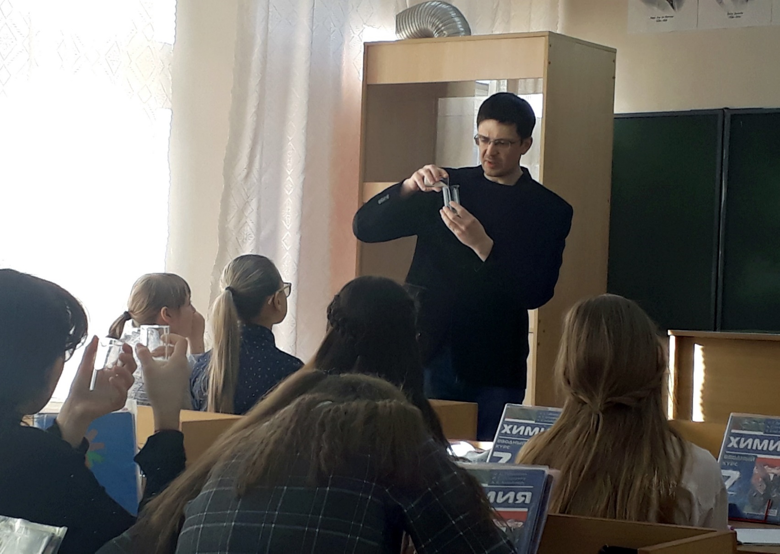
Шабуров Андрей Сергеевич, Руководитель ММО учителей химии Артемовского муниципального округа
Публичный отчет за 2024-2025 гг.

Slide 2
Цель: развитие инноваций в образовании в условиях внедрения профессионального стандарта педагога и формирования национальной системы учительского роста, повышения квалификации педагогических работников в вопросах реализации ФГОС-2021 ООО и ФГОС-2021 СОО. 1. Индивидуальный образовательный маршрут педагога, вопросы аттестации. 2. Преемственность в содержании, формах и методах работы между уровнями образования. 3. Содержание деятельности ОО (педагогов) по работе с одаренными детьми. 4. Использование современных образовательных технологий в условиях реализации ФГОС. 5. Дополнительное образование детей.
1.Цели и задачи

Slide 3
2. Посещаемость
 | Даты заседаний ММО
 | 28.10.2024 | 10.01.2024 | 15.02.2025 | 05.04.2025
Посещаемость, % | 72,7 | 18,2 | 72,7 | 81,8

Slide 4
3. Основные направления и мероприятия, формы и их эффективность
Семинары | Круглые столы | Открытые уроки | Мероприятия ВД | Пед. чтения
4 | 0 | 0 | 1 | 1

Slide 5
4.Проблемы
1. Отсутствие анализа эффективности форм и методов у большинства педагогов
2. Усложнение уровня муниципального этапа ВсОШ по химии
3. Отсутствие возможности поделиться опытом у некоторых педагогов
4. Дефицит педагогических работников

Slide 6
5.Перспективы, планирование
Время проведения | Тема заседания ММО | Ответственные организаторы
Октябрь 2025 | Анализ итогов 2024-2025 г.г. Обсуждение результатов ГИА-2025, ВсОШ по химии 2024-2025. | Шабуров А.С., Колесникова Е.А.
Ноябрь 2025 | Участие педагогов в профессиональных конкурсах. Вовлеченность детей во ВД по химии. Предметные конкурсы и турниры. | Чернобровкина С.В., Деева Ю.А.
Март 2026 | Пед. чтения(по желанию). | Шабуров А.С., другие
Апрель 2026 | Муниципальная игра для учащихся 8-х классов «Волшебный эксперимент» | Червоногородская Н.А., Шабуров А.С.., Чернобровкина С.В.

